Slide 1
Windows приложения
На языке C#
Тема 5
Компоненты формы

Slide 2
Многооконные приложения
Windows приложения, как правило, состоят из нескольких взаимодействующих между собой окон. В этом разделе мы познакомимся с техникой создания многооконных приложений в Window Forms.
Для того, чтобы добавить в проект форму, нужно войти в меню Проект и выбрать пункт Добавить форму. В выпадающем списке выбрать пункт Форма. После этого в проекте появляется новая форма.

Slide 3
Многооконные приложения
Предположим, теперь у нас две формы. Но пока они никак не взаимодействуют и ничего друг про друга не знают. Объявим в коде первой формы вторую форму и дадим ей имя:
public partial class Form1 : Form
{
public Form2 frm2;//Объявляем Form2 и даем ей имя frm2
Так же поступаем со второй формой:
public partial class Form2 : Form
{
public Form1 frm1;

Slide 4
Многооконные приложения
Положим на обе формы кнопку (button) и метку (label). По нашему замыслу мы нажатием кнопки в первой форме будем менять текст в метке второй формы и наоборот. Чтобы это стало возможным, мы должны у обеих меток установить свойство Modifiers public (по умолчанию – private).
Дальнейшие действия представлены в обработчиках кнопок первой и второй формы и комментариях к ним.

Slide 5
Многооконные приложения
Первая форма:
private void button1_Click(object sender, EventArgs e)
{
frm2 = new Form2();//Создаем указатель на форму 2
frm2.frm1 = this;//Передаем форме 2 указатель на форму 1
frm2.BackColor = Color.Cyan;//Меняем цвет формы 2
frm2.Show();//Показываем форму 2
frm2.label1.Text = "Привет";//Меняем текст
this.Hide();//Прячем форму 1
}

Slide 6
Многооконные приложения
Вторая форма:
private void button1_Click(object sender, EventArgs e)
{
frm1.label1.Text = "Ответ";
this.Hide();//Прячем форму 2
frm1.Show();//Показывем форму 1
}

Slide 7
Многооконные приложения
Важно: в определении функций и переменных, к которым мы хотим получить доступ, должен присутствовать модификатор доступа public, а для элементов управления свойство Modifiers должно быть установлено в Public.

Slide 8
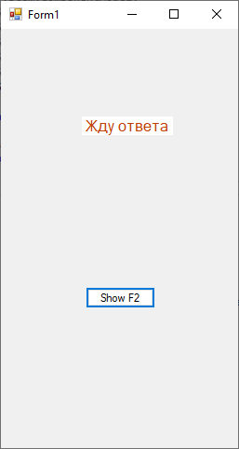
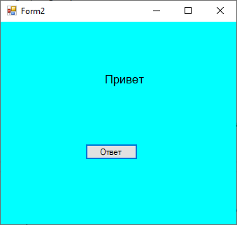
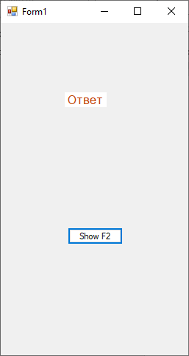
Многооконные приложения
На рисунке показаны первая форма, вторая форма и первая форма после взаимодействия со второй.

Slide 9
Контейнеры в Windows Forms
Назначение контейнера понятно из его названия – хранение и группировка компонентов формы.
Контейнер GroupBox.
GroupBox представляет собой специальный контейнер, который ограничен от остальной формы границей. Он имеет заголовок, который устанавливается через свойство Text. Нередко этот элемент используется для группирования переключателей - элементов RadioButton, так как позволяет разграничить их группы
Свойство | Описание
Text | Заголовок — текст, поясняющий назначение компонентов, которые находятся в поле компонента GroupBox
Enabled | Позволяет управлять доступом к компонентам, находящимся в поле (на поверхности) компонента GroupBox. Если значение свойства равно false, то все находящиеся в поле GroupBox компоненты недоступны
Visible | Позволяет скрыть (сделать невидимым) компонент GroupBox и все компоненты, которые находятся на его поверхности

Slide 10
Контейнеры в Windows Forms
Контейнер Panel
Свойство | Описание
Dock | Определяет границу формы, к которой привязана (прикреплена) панель. Панель может быть прикреплена к левой (Left), правой (Right), верхней (Top) или нижней (Bottom) границе формы
BorderStyle | Вид границы панели: FixedSingle — рамка; Fixed3D — объемная граница; None — граница не отображается
Enabled | Свойство позволяет сделать недоступными (false) все компоненты, которые находятся на панели
Visible | Позволяет скрыть (false) панель

Slide 11
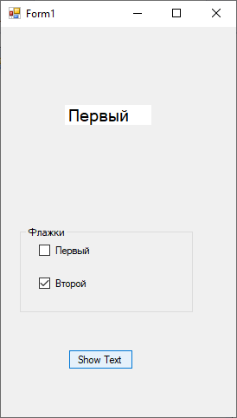
Переключатель ComboBox
Переключатели в некотором смысле являются визуальными аналогами операторов if и switch.
Компонент CheckBox представляет собой переключатель, который может находиться в одном из двух состояний: выбранном или невыбранном. Приведем пример. В представленном на рисунке окне вы видите два переключателя, один из которых выбран. Кнопка меняет выбор переключателя и отображает текст выбранного переключателя в Label. Флажки помещены в контейнер GroupBox.

Slide 12
Переключатель ComboBox
public Form1()
{
InitializeComponent();
}
private void button1_Click(object sender, EventArgs e)
{
if (checkBox1.Checked)
{ label1.Text = checkBox1.Text;
checkBox1.Checked = false;
checkBox2.Checked = true;
}
else
{
label1.Text = checkBox2.Text;
checkBox2.Checked = false;
checkBox1.Checked = true;
}
}

Slide 13
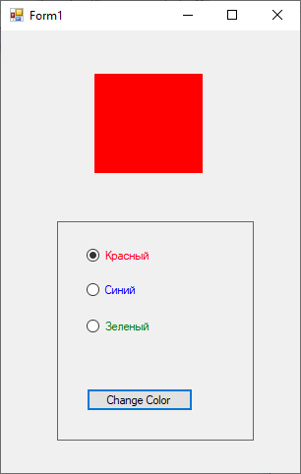
Переключатель RadioButton
Радиокнопка это зависимый переключатель, это означает, что из нескольких радиокнопок во включенном состоянии может находиться только одна кнопка. Радиокнопки, помещенные в контейнер работают, как группа зависимых переключателей, т.е. во включенном состоянии может находиться только одна кнопка. Контейнером для радиокнопок может служить форма, элементы GroupBox и Panel. Основные свойства RadioButton идентичны свойствам CheckBox, и вы можете видеть их в табл.12.
На рисунке представлена форма с тремя переключателями RadioButton. В зависимости от их выбора, кнопка переключает цвет метки.

Slide 14
Переключатель RadioButton
Код программы
public partial class Form1 : Form
{
public Form1()
{
InitializeComponent();
}
private void button1_Click(object sender, EventArgs e)
{
if (radioButton1.Checked) label1.BackColor = Color.Red;
if (radioButton2.Checked) label1.BackColor = Color.Blue;
if (radioButton3.Checked) label1.BackColor = Color.Green;
}
}

Slide 15
Окно сообщений MessageBox
Этот материал вы изучите самостоятельно по учебному пособию

Slide 16
Диалоги открытия и сохранения файлов
Окна открытия и сохранения файла представлены классами OpenFileDialog и SaveFileDialog. Они имеют во многом схожую функциональность, поэтому рассмотрим их вместе.
Элемент OpenFileDialog находится на вкладке «Диалоговые окна» панели инструментов и позволяет для выбора использовать стандартный Windows-диалог. Этот компонент является «невидимым». Его вызов осуществляется программным путем.

Slide 17
Диалоги открытия и сохранения файлов
Свойство | Описание
Title | Текст в заголовке окна. Если значение свойства не указано, то в заголовке отображается текст Открыть
Filter | Свойство задает описание и фильтр (маску) имени файла. В списке файлов отображаются только те файлы, имена которых соответствуют указанной маске. Описание отображается в поле Тип файла. Например, значение Текст|*.txt указывает, что в списке файлов надо отобразить только те файлы, расширение которых txt
FilterIndex | Фильтр состоит из нескольких элементов (на- пример, Текст|*.txt|Все файлы|*.*), то значение свойства задает фильтр, который используется в момент появления диалога на экране
FileName Имя выбранного пользователем файла | Имя выбранного пользователем файла
InitialDirectory | Каталог, содержимое которого отображается при появлении диалога на экране
RestoreDirectory | Признак необходимости отображать содержимое каталога, указанного в свойстве InitialDirectory, при каждом появлении окна. Если значение свойства равно False, то при следующем появлении окна отображается содержимое каталога

Slide 18
Диалоги открытия и сохранения файлов
Элемент SaveFileDialog можно найти на вкладке «Диалоговые окна». OpenFileDialog и SaveFileDialog имеют ряд общих свойств. В таблице приведены свойства, специфические для SaveFileDialog.
Свойство | Описание
CheckPathExists | Признак необходимости проверки существования каталога, в котором следует сохранить файл. Если указанного каталога нет, то выводится информационное сообщение
CheckFileExists | Признак необходимости проверки существования файла с заданным именем. Если значение свойства равно True и файл с указанным именем уже суще- ствует, то появляется окно запроса, в котором пользователь может подтвердить необходимость замены (перезаписи) существующего файла

Slide 19
Диалоги открытия и сохранения файлов
Чтение из файла в Textbox и запись текста в файл.
private void button1_Click(object sender, EventArgs e)
{//Чтение из файла в TextBox
if (openFileDialog1.ShowDialog() == DialogResult.OK)
{
string filename = openFileDialog1.FileName;
string fileText = File.ReadAllText(filename);
textBox1.Text = fileText;
}
}

Slide 20
Диалоги открытия и сохранения файлов
private void button2_Click(object sender, EventArgs e)
{//Запись из TextBox в файл
saveFileDialog1.Filter = "Text files(*.txt)|*.txt|All files(*.*)|*.*";
if (saveFileDialog1.ShowDialog() == DialogResult.Cancel)
return;
string filename = saveFileDialog1.FileName;
File.WriteAllText(filename, textBox1.Text);
}

Slide 21
Компонент ListBox
Компонент ListBox представляет собой список, в котором можно выбрать нужный элемент. Ключевым свойством этого элемента является свойство Items, которое как раз и хранит набор всех элементов списка.
Свойство | Описание
Items | Элементы списка — коллекция строк
Items.Count | Количество элементов списка
SelectedIndex | Номер элемента, выбранного в списке. Если ни один из элементов списка не выбран, то значение свойства равно –1
Sorted | Признак необходимости автоматической сортировки (True) списка после добавления очередного элемента
SelectionMode | Определяет режим выбора элементов списка: One — только один элемент; MultiSimple — можно выбрать несколько элементов, сделав щелчок на нужных эле- ментах списка; MultiExtended — можно выбрать не- сколько элементов, сделав щелчок на нужных элемен- тах списка при нажатой клавише <Ctrl>, или выделить диапазон, щелкнув при нажатой клавише <Shift> на первом и последнем элементе диапазона

Slide 22
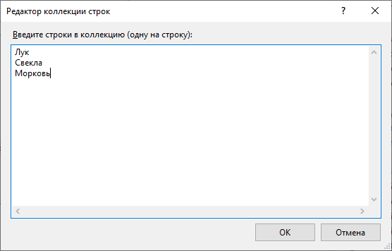
Компонент ListBox
Элементы в список могут добавляться как во время разработки, так и программным способом. В Visual Studio в окне Properties (Свойства) для элемента ListBox мы можем найти свойство Items. После двойного щелчка на свойство нам отобразится окно для добавления элементов в список:

Slide 23
Компонент ListBox
Все элементы списка входят в свойство Items, которое представляет собой коллекцию. Для добавления нового элемента в эту коллекцию, а значит и в список, надо использовать метод Add, например: listBox1.Items.Add("Новый элемент");. При использовании этого метода каждый добавляемый элемент добавляется в конец списка.
Можно добавить сразу несколько элементов, например, массив. Для этого используется метод AddRange:
string[] countries = { "Бразилия","Аргентина","Чили", "Уругвай", "Колумбия"};
listBox1.Items.AddRange(countries)
В отличие от простого добавления вставка производится по определенному индексу списка с помощью метода Insert. В данном случае вставляем элемент на вторую позицию в списке, так как отсчет позиций начинается с нуля.
listBox1.Items.Insert(1, "Парагвай");

Slide 24
Компонент ListBox
Для удаления элемента по его тексту используется метод Remove:
listBox1.Items.Remove("Чили");
Чтобы удалить элемент по его индексу в списке, используется метод RemoveAt:
listBox1.Items.RemoveAt(1);
Кроме того, можно очистить сразу весь список, применив метод Clear:
listBox1.Items.Clear();

Slide 25
Компонент ListBox
Используя индекс элемента, можно найти сам элемент в списке. Например, получим первый элемент списка:
string firstElement = listBox1.Items[0];
Метод Count позволяет определить количество элементов в списке.
При выделении элементов списка мы можем ими управлять как через индекс, так и через сам выделенный элемент. Получить выделенные элементы можно с помощью следующих свойств элемента ListBox:
SelectedIndex: возвращает или устанавливает номер выделенного элемента списка. Если выделенные элементы отсутствуют, тогда свойство имеет значение -1
SelectedIndices: возвращает или устанавливает коллекцию выделенных элементов в виде набора их индексов
SelectedItem: возвращает или устанавливает текст выделенного элемента
SelectedItems: возвращает или устанавливает выделенные элементы в виде коллекции

Slide 26
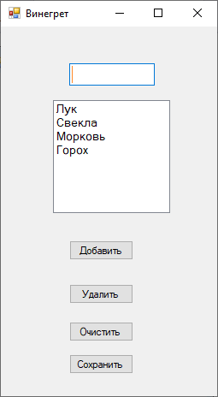
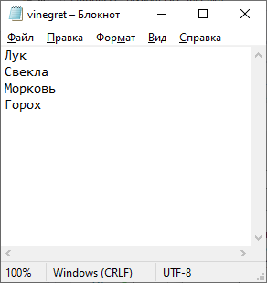
Компонент ListBox
Рассмотрим пример. На рисунке представлена форма со списком ListBox и текстовый файл, в котором он сохранен. Ниже приведен код программы.

Slide 27
Компонент ListBox
private void button4_Click(object sender, EventArgs e)
{//Сохранение в файле
saveFileDialog1.Filter = "Text files(*.txt)|*.txt|All files(*.*)|*.*";
if (saveFileDialog1.ShowDialog() == DialogResult.Cancel)
return;
string filename = saveFileDialog1.FileName;
WriteToFile(filename, listBox1);
}

Slide 28
Компонент ListBox
private void WriteToFile(string path, ListBox listBox)
{
using (var sw = new StreamWriter(new FileStream(path, FileMode.Create)))
{
if (listBox != null)
{
foreach (var item in listBox.Items) // в таком же порядке
{
sw.WriteLine(item.ToString());
}
}
}
}

Slide 29
Компонент ListBox
private void button1_Click(object sender, EventArgs e)
{//Добаляем элемент
listBox1.Items.Add(textBox1.Text);
}
private void button2_Click(object sender, EventArgs e)
{//Удаляем элемент
listBox1.Items.Remove("Горох");
}
private void button3_Click(object sender, EventArgs e)
{//Очищаем список
listBox1.Items.Clear();
}

Slide 30
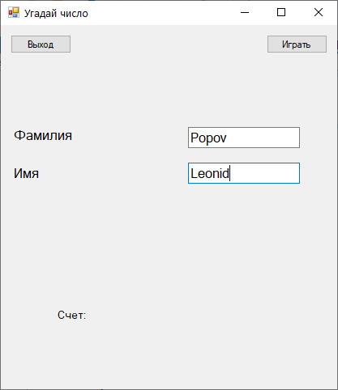
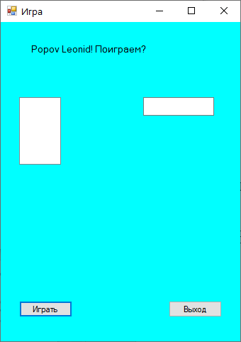
Учебная программа «Угадай число»
Эта учебная программа поможет вам в освоении методов, о которых речь шла в предыдущих параграфах.
Суть игры проста: игрок загадывает и вводит цифру, а программа генерирует случайное число. Если эти числа совпали, игрок получает бонусы. Код программы с комментариями приведен ниже.

Slide 31
Учебная программа «Угадай число»
namespace Ugadai_chislo
{
public partial class Form1 : Form
{
public Form2 frm2;
public Form1()
{
InitializeComponent();
}
private void button1_Click(object sender, EventArgs e)
{
this.Close();//Конец игры
}

Slide 32
Учебная программа «Угадай число»
private void button2_Click(object sender, EventArgs e)
{
frm2 = new Form2();//Создаем указатель на форму 2
frm2.frm1 = this;//Передаем форме 2 указатель на форму 1
frm2.BackColor = Color.Cyan;//Меняем цвет формы 2
frm2.Show();//Показываем форму 2
frm2.label1.Text = textBox1.Text + " " + textBox2.Text + "! Поиграем?";
}
}
}

Slide 33
Учебная программа «Угадай число»
namespace Ugadai_chislo
{
public partial class Form2 : Form
{
public Form1 frm1;
int c = 0;
int k = 0;
Random rnd = new Random();
public Form2()
{
InitializeComponent();
}

Slide 34
Учебная программа «Угадай число»
private void button1_Click(object sender, EventArgs e)
{
int b,d=0;
bool f = true;
string s = textBox1.Text;// считываем число игрока
try
{//Проверка: вдруг не число
d = Convert.ToInt32(s);
c++;//счет ходов
}
catch
{
textBox1.Text = "";
f = false;
}

Slide 35
Учебная программа «Угадай число»
if (f)
{//Если число
b = rnd.Next(1,6);
if (d==b)
{
k++;//Счет совпадений
}
s = s + " - " + b.ToString();
listBox1.Items.Add(s);
}
if (c==5)//Всего пять ходов
{
textBox1.Enabled = false;
button1.Enabled = false;
}
}

Slide 36
Учебная программа «Угадай число»
private void button2_Click(object sender, EventArgs e)
{
this.Hide();//Прячем форму 2
frm1.Show();//Показывем форму 1
frm1.label4.Text += " " + k.ToString();//Передаем очки на Form1
}
}
}

Slide 37
Список ComboBox
Компонент ComboBox совмещает в себе список и текстовое поле. По этой причине у него есть свойство Text – текст, находящийся в поле ввода/редактирования. Отметим также свойство DropDownStyle – вид компонента: DropDown − поле ввода и раскрывающийся список; Simple − поле ввода со списком; DropDownList − раскрывающийся список. Ниже мы поясним действие этого свойства на примерах. Остальные его свойства аналогичны свойствам ListBox.

Slide 38
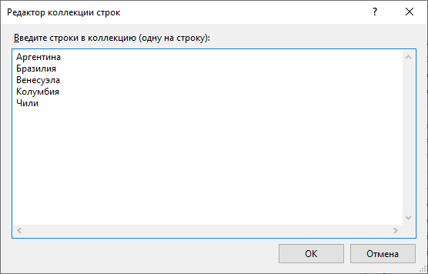
Список ComboBox
Для хранения элементов списка в ComboBox также предназначено свойство Items. Подобным образом, как и с ListBox, мы можем в окне свойств выбрать свойство Items и нам отобразится окно для добавления элементов ComboBox.

Slide 39
Список ComboBox
И, как и с компонентом ListBox, здесь мы также можем программно управлять элементами.
Добавление элементов:
// добавляем один элемент
comboBox1.Items.Add("Парагвай");
// добавляем набор элементов
comboBox1.Items.AddRange(new string[] { "Уругвай", "Эквадор" });
// добавляем один элемент на определенную позицию
comboBox1.Items.Insert(1, "Боливия");

Slide 40
Список ComboBox
Удаление элементов:
// удаляем один элемент
comboBox1.Items.Remove("Аргентина");
// удаляем элемент по индексу
comboBox1.Items.RemoveAt(1);
// удаляем все элементы
comboBox1.Items.Clear();
Мы можем получить элемент по индексу и производить с ним разные действия. Например, изменить его
comboBox1.Items[0] = "Парагвай";

Slide 41
Список ComboBox
С помощью ряда свойств можно настроить стиль оформления компонента. Так, свойство DropDownWidth задает ширину выпадающего списка. С помощью свойства DropDownHeight можно установить высоту выпадающего списка.
Еще одно свойство MaxDropDownItems позволяет задать число видимых элементов списка - от 1 до 100. По умолчанию это число равно 8.
Другое свойство DropDownStyle задает стиль ComboBox. Оно может принимать три возможных значения:

Slide 42
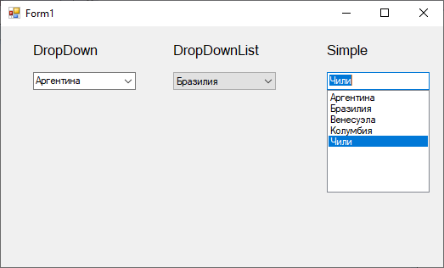
Список ComboBox
Dropdown: используется по умолчанию. Мы можем открыть выпадающий список вариантов при вводе значения в текстовое поле или нажав на кнопку со стрелкой в правой части элемента, и нам отобразится собственно выпадающий список, в котором можно выбрать возможный вариант
DropdownList: чтобы открыть выпадающий список, надо нажать на кнопку со стрелкой в правой стороне элемента
Simple: ComboBox представляет простое текстовое поле, в котором для перехода между элементами мы можем использовать клавиши клавиатуры вверх/вниз

Slide 43

До следующей лекции

